Slide 1
Reconhecimento de Padrões
Classificadores Lineares
Universidade Federal de Ouro Preto (UFOP)
Programa de Pós-Graduação em Ciência da Computação (PPGCC)
David Menotti, Ph.D.
www.decom.ufop.br/menotti

Slide 2
Objetivos
Introduzir os o conceito de classificação linear.
  LDA
  Funções Discriminantes Lineares
    Perceptron
    SVM

Slide 3
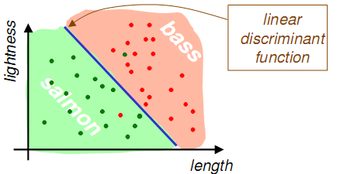
Introdução
Para utilizar uma função discriminante linear (Linear Discriminant Function) precisamos ter:
  Dados rotulados
  Conhecer o shape da fronteira
  Estimar os parâmetros desta fronteira a partir dos dados de treinamento.
    Nesse caso uma reta.

Slide 4
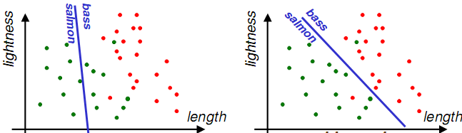
Introdução: Idéia Básica
Ruim
Boa
Suponha duas classes
Assuma que elas são linearmente separáveis por uma fronteira l(θ)
Otimizar o parâmetro θ para encontrar a melhor fronteira.
Como encontrar o parâmetro
  Minimizar o erro no treinamento
  O ideal é utilizar uma base de validação.

Slide 5
Introdução
Funções discriminantes podem ser mais gerais do que lineares
Vamos focar em problemas lineares
  Mais fácil de compreender
  Entender a base da classificação linear
Diferentemente de métodos paramétricos, não precisamos conhecer a distribuição dos dados
  Podemos dizer que temos uma abordagem não paramétrica.

Slide 6
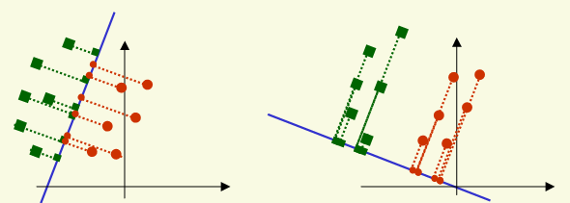
Análise Discriminante Linear
LDA (Linear Discriminant Analysis)
LDA tenta encontrar uma transformação linear através da maximização da distância entre-classes e minimização da distância intra-classe.
O método tenta encontrar a melhor direção de maneira que quando os dados são projetados em um plano, as classes possam ser separadas.
Reta ruim
Reta boa

Slide 7
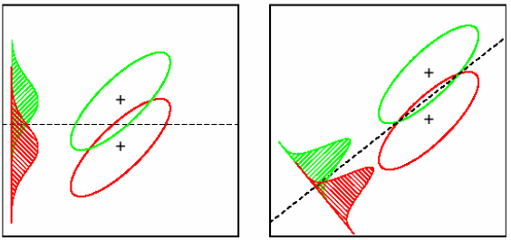
LDA

Slide 8
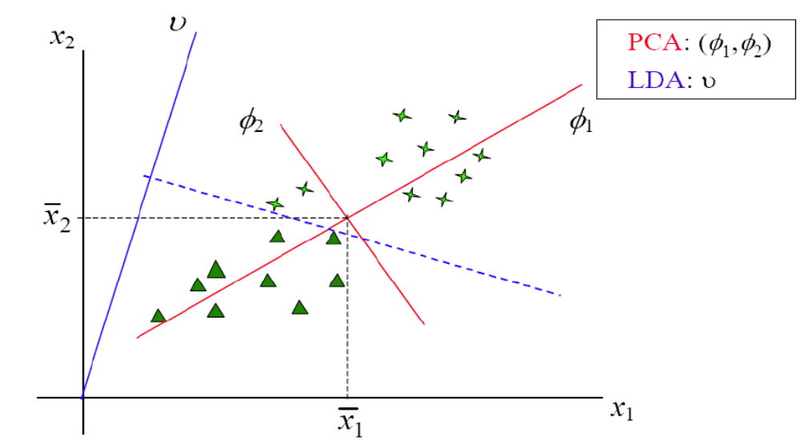
LDA
Diferença entre PCA e LDA quando aplicados sobre os mesmos dados

Slide 9
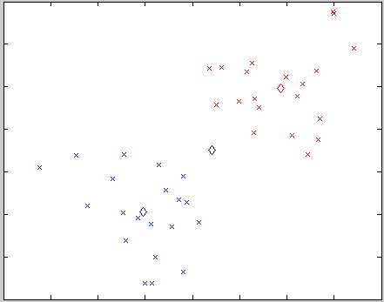
LDA
Para um problema linearmente separável, o problema consiste em rotacionar os dados de maneira a maximizar a distância entre as classes e minimizar a distância intra-classe.

Slide 10
LDA Tutorial
1) Para um dado conjunto de dados, calcule os vetores médios de cada classe μ₁,μ₂ (centróides) e o vetor médio geral,μ.
Centroide
Classe +1
Centroide
geral
Centroide
Classe -1

Slide 11
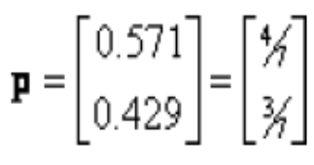
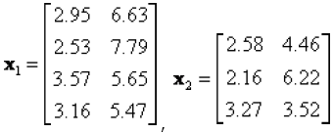
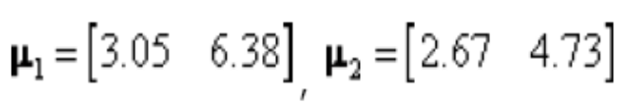


LDA Tutorial
Normalizar os dados, através da subtração dos centróides.
Desta maneira, contém os dados da classe i, normalizados. Ou seja x_{i} - μ_{i}
(priors)

Slide 12
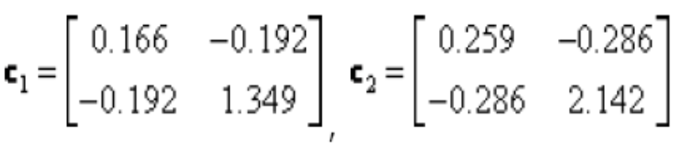

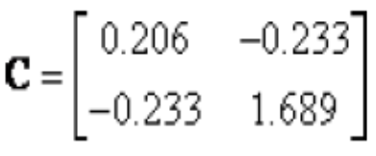
LDA Tutorial
Calcular as matrizes de covariância para os dados normalizados (c_{i})
Calcular a matriz de covariância conjunta (C)
priors

Slide 13

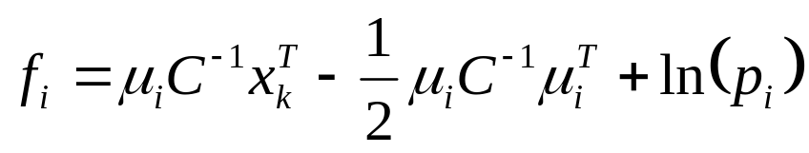
LDA Tutorial
Calcular a inversa de C
Finalmente, a função discriminante será
Devemos atribuir o objeto k ao grupo i que maximize f_{i.}

Slide 14
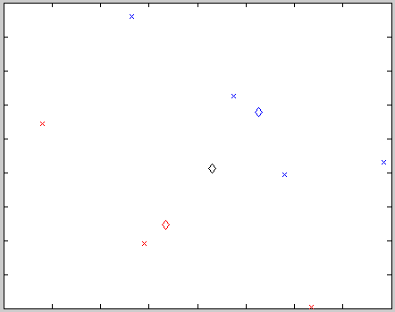
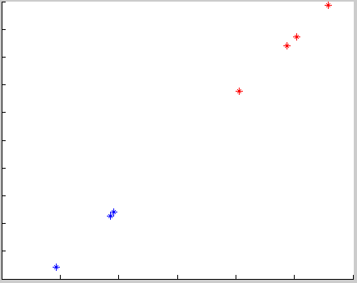
LDA Tutorial
Para visualizar a transformação, basta aplicar a função discriminante a todos os dados

Slide 15
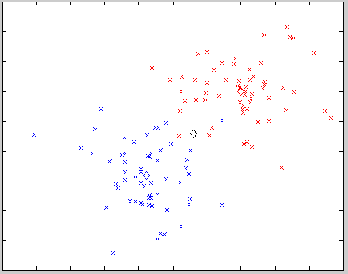
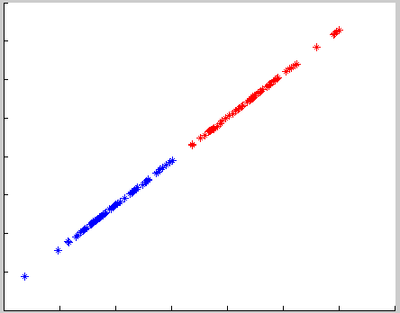
LDA Tutorial
Taxa de Reconhecimento = 99%

Slide 16
Exercício
Gere duas distribuições
Classifique os dados usado LDA
Verifique o impacto da sobreposição das distribuições.

Slide 17
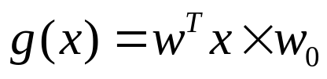
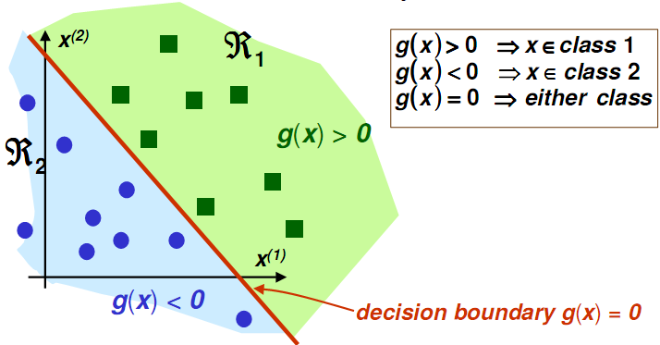
Funções Discriminante Lineares
Em geral, uma função discriminante linear pode ser escrita na forma
w é conhecido como o vetor dos pesos e w₀ representa o bias

Slide 18

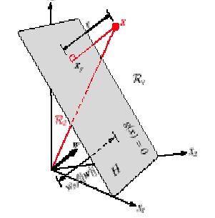
Funções Discriminante Lineares
é um hiperplano
  Um hiperplano é
    Um ponto em 1D
    Uma reta em 2D
    Um plano em 3D

Slide 19
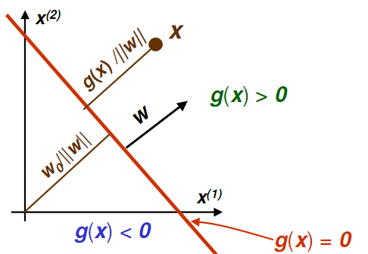
Funções Discriminante Lineares
Para duas dimensões, w determina a orientação do hiperplano enquanto w₀ representa o deslocamento com relação a origem

Slide 20
Perceptron
Um classificador linear bastante simples, mas bastante importante no desenvolvimento das redes neurais é o Perceptron.
  O perceptron é considerado como sendo a primeira e mais primitiva estrutura de rede neural.
  Concebido por McCulloch and Pits na década de 50.
Diferentemente do LDA, o perceptron não transforma os dados para fazer classficação.
  Tenta encontrar a melhor fronteira linear que separa os dados.

Slide 21


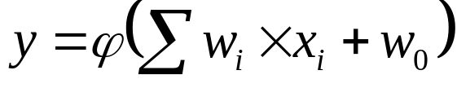
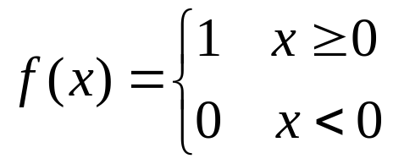
Perceptron
x₁
w₁
w₂
y
x₂
w_{n}
x_{n}
A função de ativação normalmente
utilizada no perceptron é a
hardlim (threshold)
w₀
A função de ativação é responsável por determinar a forma e a intensidade
de alteração dos valores transmitido de um neurônio a outro.

Slide 22



Perceptron:
Algoritmo de Aprendizagem
Iniciar os pesos e bias com valores pequenos, geralmente no intervalo [0.3-0.8]
Aplicar um padrão de entrada com seu respectivo valor desejado de saída (t_{i}) e verificar a saída y da rede.
Calcular o erro da saída
Se e=0, volta ao passo 2
Se e<>0,
  Atualizar pesos
  Atualizar o bias
Voltar ao passo 2
Critério de parada: Todos os padrões classificados corretamente.

Slide 23
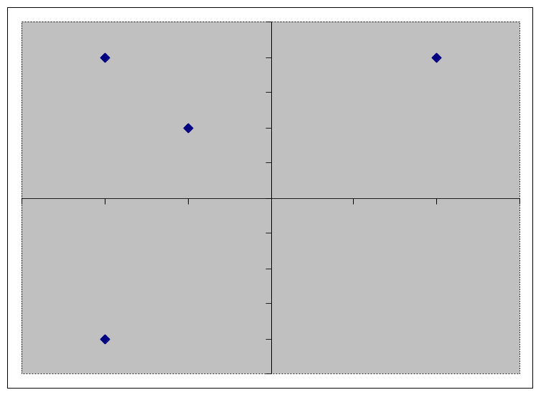
Perceptron: Exemplo
Considere o seguinte conjunto de aprendizagem.
X
t
2 | 2 | 0
-2 | -2 | 1
-2 | 2 | 0
-1 | 1 | 1
Nesse tipo de algoritmo é importante que os dados sejam
apresentados ao algoritmo de treinamento de maneira
intercalada (shuffle)

Slide 24
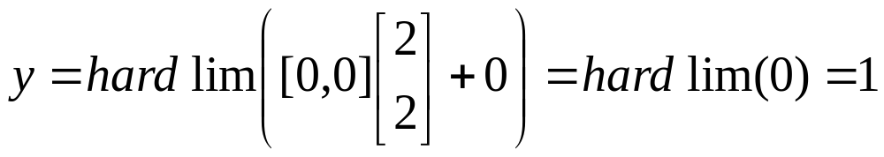


Perceptron: Exemplo
Nesse exemplo, vamos inicializar os pesos e bias com 0, ou seja, w =(0,0) e b = 0
Apresentando o primeiro padrão (x₁) a rede:
Calcula-se o erro
Como o erro é diferente de 0, atualizam se os pesos e o bias

Slide 25
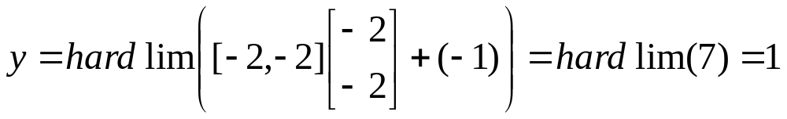

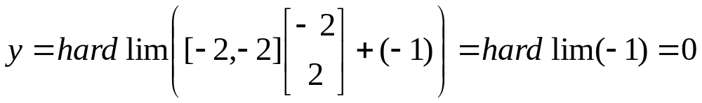

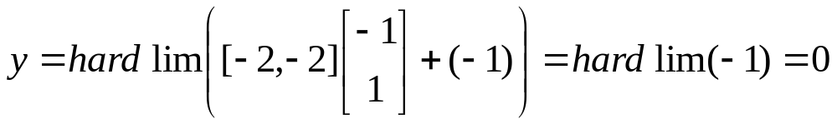


Apresentando o segundo padrão (x₂) a rede:
Calcula-se o erro
Como o erro é 0, os pesos e o bias não precisam ser atualizados.
Apresentando o terceiro padrão (x₃) a rede:
Calcula-se o erro
Como o erro é 0, os pesos e o bias não precisam ser atualizados.
Apresentando o quarto padrão (x₄) a rede:
Calcula-se o erro

Slide 26
Perceptron: Exemplo
O processo acaba quando todos os padrões forem classificados corretamente.
Para esse exemplo, os pesos finais são w=[-1,-3] e b = 2.

Slide 27
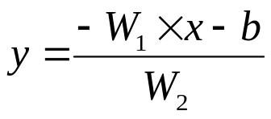
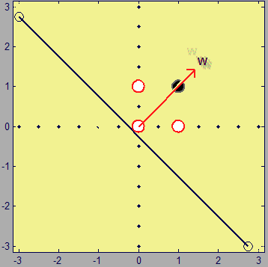
Determinando a fronteira
No caso bi-dimensional, a fronteira de decisão pode ser facilmente encontrada usando a seguinte equação
Considere o seguinte exemplo, w = [1.41, 1.41], b = 0.354
Escolha duas coordenadas x, para então encontrar os y’s correspondentes
x=[-3,3]
Para x = -3, y = 2.74
Para x = 3, y = -3.25
Efeito do bias diferente
de zero.

Slide 28
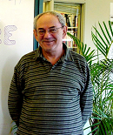
SVM
Proposto em 79 por Vladimir Vapnik
Um dos mais importantes acontecimentos na área de reconhecimento de padrões nos últimos 15 anos.
Tem sido largamente utilizado com sucesso para resolver diferentes problemas.

Slide 29
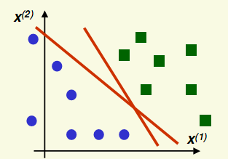
SVM - Introdução
Como vimos anteriormente, o perceptron é capaz de construir uma fronteira se os dados forem linearmente separáveis.
A
B
Mas qual a fronteira que deve ser escolhida??

Slide 30
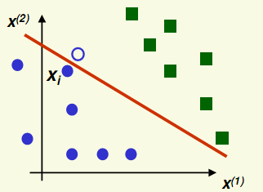
SVM - Introdução
Suponha que a fronteira escolhida é a A.
Como ela está bem próxima da classe azul, seu poder de generalização é baixo
  Note que um novo elemento (dados não usados no treimamento), bem próximo de um azul será classificado erroneamente.

Slide 31
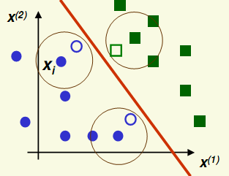
SVM - Introdução
Escolhendo a fronteira B, podemos notar que o pode de generalização é bem melhor.
Novos dados são corretamente classificados, pois temos uma fronteira mais distante dos dados de treinamento.

Slide 32
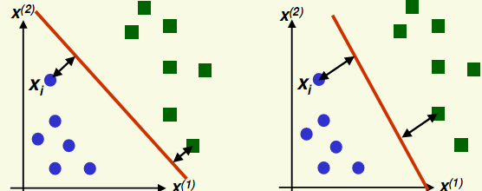
Maximização da Margem
O conceito por traz do SVM é a maximização da margem, ou seja, maximizar a distância da margem dos dados de treinamento
Distância Pequena
Distância Grande
Hiperplano ótimo: Distância da margem para o exemplo da classe positiva é igual
a distância da margem para o exemplo da classe negativa.

Slide 33
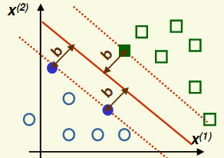
Vetores de Suporte
São os exemplos da base de treinamento mais próximos do hiperplano.
  O hiperplano é definido unicamente pelos vetores de suporte, os quais são encontrados durante o treinamento.
  Minimização de uma função quadrática
    Alto custo computacional.

Slide 34
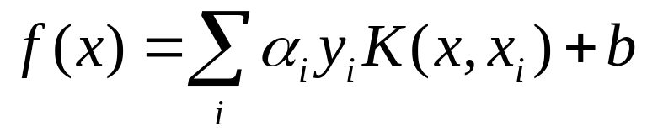
SVM: Decisão
A função de decisão pode ser descrita pela formula acima, na qual,
  K é a função de kernel,
  α e b são os parâmetros encontrados durante o treinamento,
  x e y são os vetores de características e o label da classe respectivamente.

Slide 35
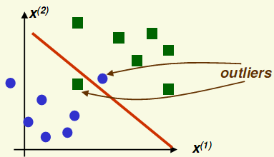
Soft Margin
Mesmo para dados que não podem ser separados linearmente, o SVM ainda pode ser apropriado.
Isso é possível através do uso das “variáveis de folga” (parâmetro C).
Para um bom desempenho, os dados devem ser “quase” linearmente
separáveis

Slide 36
Soft Margin
Quanto maior o número de variáveis de folga (C), mais outliers serão descartados.
Se C for igual, temos um problema linearmente separável.

Slide 37


Mapeamento não Linear
A grande maioria dos problemas reais não são linearmente separáveis.
A pergunta então é: “Como resolver problemas que não são linearmente separáveis com um classificador linear?”
Projetar os dados em um espaço onde
os dados são linearmente separáveis.
Espaço de
características
Espaço de
entrada

Slide 38
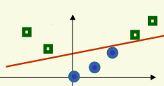


Mapeamento não Linear
Projetar os dados em outra dimensão usando uma função de kernel (kernel trick).
Encontrar um hiperplano que separe os dados nesse espaço.
Em qual dimensão esses dados seriam linearmente separáveis?
1D
2D

Slide 39
Kernel Trick
A função que projeta o espaço de entrada no espaço de características é conhecida com Kernel
Baseado no teorema de Cover
  Dados no espaço de entrada são transformados (transf. não linear) para o espaço de características, onde são linearmente separáveis.
O vetor representa a “imagem” induzida no espaço de características pelo vetor de entrada

Slide 40
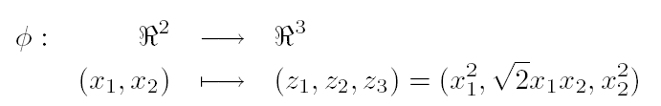

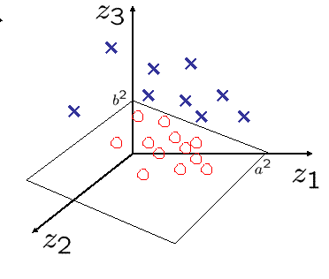
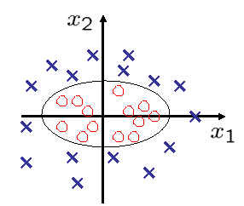
Exemplo

Slide 41
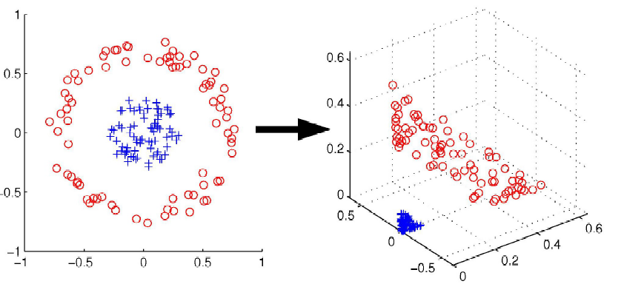
Exemplo

Slide 42
Kernel Trick
Permite construir um hiperplano no espaço de característica sem ter que considerar o próprio espaço de características de forma explicita.
Toda vez que um produto interno entre vetores deve ser calculado, utiliza-se o kernel.
Uma função de kernel deve satisfazer o teorema de Mercer para ser válida.

Slide 43
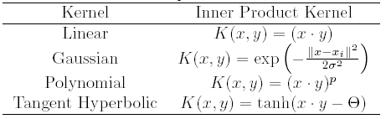
Exemplos de Kernel

Slide 44
Tomada de Decisão
SVM são classificadores binários, ou seja, separam duas classes.
Entretanto, a grande maioria dos problemas reais possuem mais que duas classes.
Como utilizar os SVMs nesses casos?
  Pairwise, um-contra-todos

Slide 45
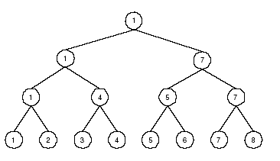
Pairwise
Consiste em treinar classificadores pairwise e arranjá-los em uma árvore
A competição se dá nos níveis inferiores, e o ganhador chegará ao
nó principal da árvore.
Número de classificadores para q classes = q(q-1)/2.

Slide 46
Um-Contra-Todos
Aqui, o número de classificadores é igual a q.
Treina-se um classificador c_{i} para a primeira classe, usando-se como contra exemplos as outras classes, e assim por diante.
Para se obter a decisão final pode-se utilizar uma estratégia de votos.

Slide 47
Exercício
Utilizar a ferramente LibSVM para realizar classificação usando SVM.

